Slide 1

数据可视化及实战 Lesson-02
陈旸 & 开课吧人工智能学院课程组
2020.8

Slide 2
学习方法
Thinking：behind the theory, original from the real problem
Action：solve problems by tools, present the results

Slide 3
>> 今天的学习目标
数据可视化
Dashboard
可视化视图都有哪些
Python可视化工具（Matplotlib、Seaborn）
subplot使用
对文章进行词云展示
Project：股市指数可视化
Project：对MarketBasket进行词云展示
交互式数据可视化
Flask使用
Dash介绍
echarts使用
pyecharts使用
Flask + echarts搭建可视化Dashboard
肺炎数据可视化

Slide 4
1/2 数据可视化

Slide 5
可视化EDA有哪些作用
Thinking：
可视化EDA都有哪些作用
都有哪些可视化的方式

Slide 6
可视化EDA有哪些作用
数据加载
数据预处理
机器学习
后处理
信息
数据探索
数据可视化
数据清洗
数据规范化
特征选择
各种机器学习算法模型
模型训练
模型评估
参数调整
数据可视化

Slide 7
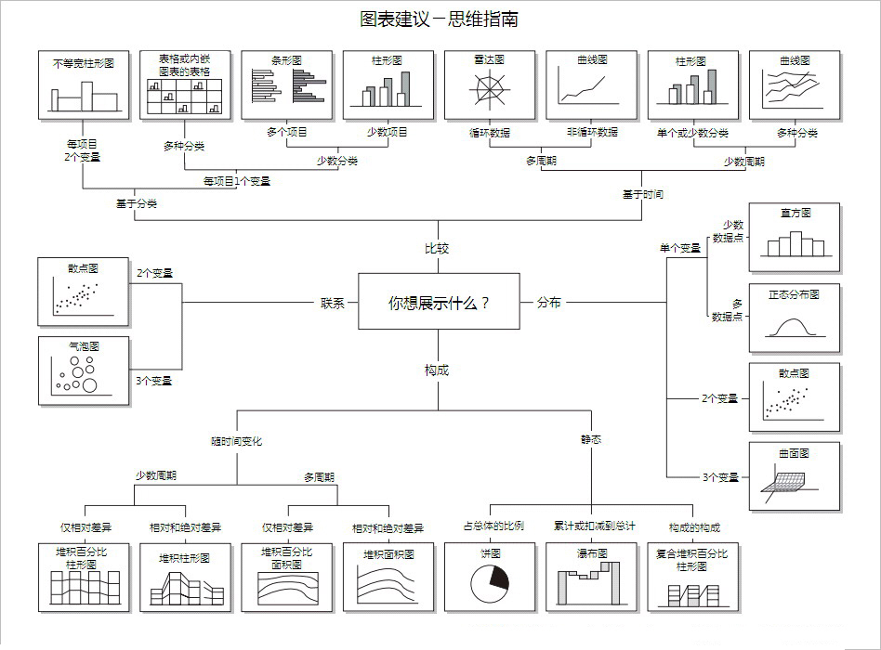
可视化视图都有哪些
4种类别：
比较：展示事物的排列顺序，比如条图。
联系：查看两个变量之间关系，比如气泡图。
构成：每个部分所占整体的百分比，如饼图。
分布：关心各数值范围包含多少项目，如柱图。

Slide 8
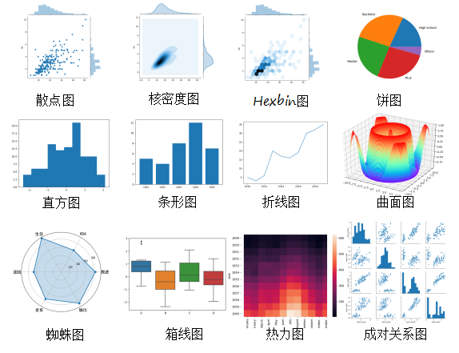
可视化视图都有哪些
Python中常用的两个可视化工具：
在Matplotlib中，看起来和MATLAB很相似。
import matplotlib.pyplot as plt
seaborn工具
import seaborn as sns

Slide 9
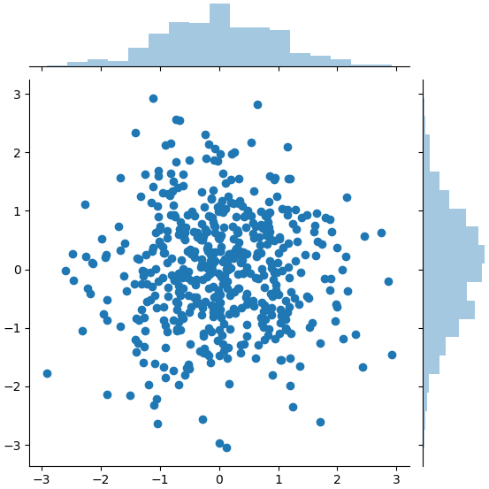
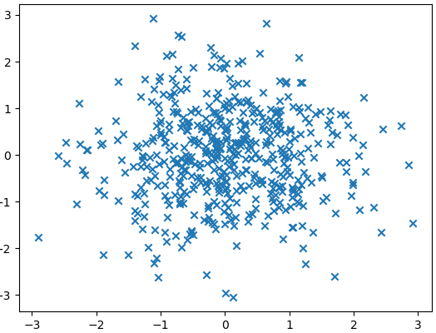
如何使用Python进行可视化
散点图：
# 数据准备
N = 500
x = np.random.randn(N)
y = np.random.randn(N)
# 用Matplotlib画散点图
plt.scatter(x, y,marker='x')
plt.show()
# 用Seaborn画散点图
df = pd.DataFrame({'x': x, 'y': y})
sns.jointplot(x="x", y="y", data=df, kind='scatter');
plt.show()

Slide 10
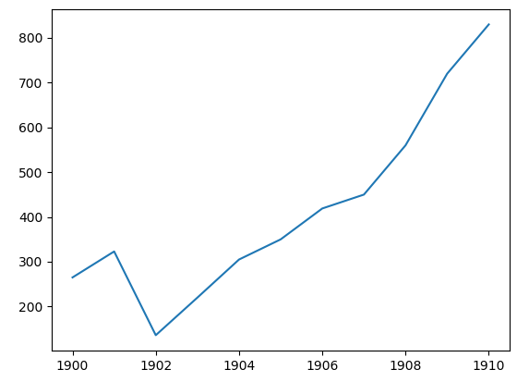
如何使用Python进行可视化
折线图：
# 数据准备
x = [1900, 1901, 1902, 1903, 1904, 1905, 1906, 1907, 1908, 1909, 1910]
y = [265, 323, 136, 220, 305, 350, 419, 450, 560, 720, 830]
# 使用Matplotlib画折线图
plt.plot(x, y)
plt.show()
# 使用Seaborn画折线图
df = pd.DataFrame({'x': x, 'y': y})
sns.lineplot(x="x", y="y", data=df)
plt.show()

Slide 11
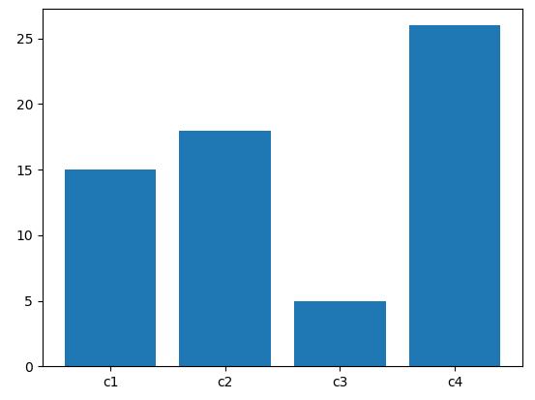
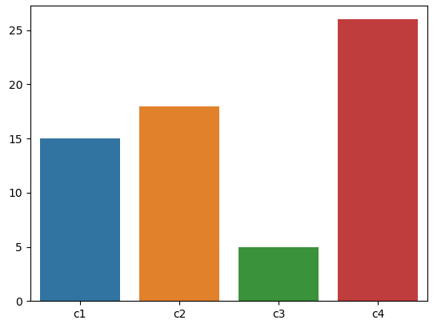
如何使用Python进行可视化
条形图：
# 数据准备
x = ['c1', 'c2', 'c3', 'c4']
y = [15, 18, 5, 26]
# 用Matplotlib画条形图
plt.bar(x, y)
plt.show()
# 用Seaborn画条形图
sns.barplot(x, y)
plt.show()

Slide 12
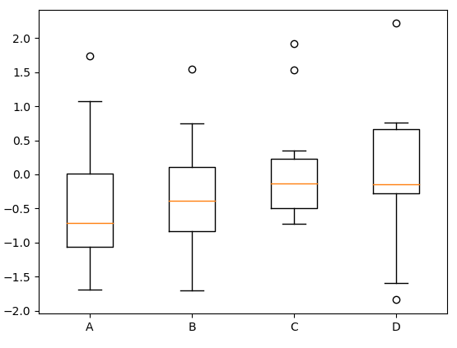
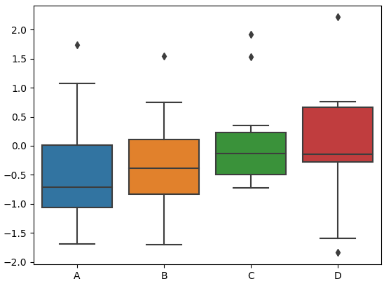
如何使用Python进行可视化
箱线图：
# 数据准备
# 生成0-1之间的20*4维度数据
data=np.random.normal(size=(10,4))
lables = ['A','B','C','D']
# 用Matplotlib画箱线图
plt.boxplot(data,labels=lables)
plt.show()
# 用Seaborn画箱线图
df = pd.DataFrame(data, columns=lables)
sns.boxplot(data=df)
plt.show()

Slide 13
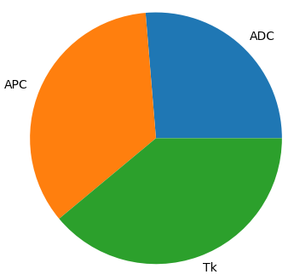
如何使用Python进行可视化
饼图：
# 数据准备
nums = [25, 33, 37]
# 射手adc：法师apc：坦克tk
labels = ['ADC','APC', 'Tk']
# 用Matplotlib画饼图
plt.pie(x = nums, labels=labels)
plt.show()

Slide 14
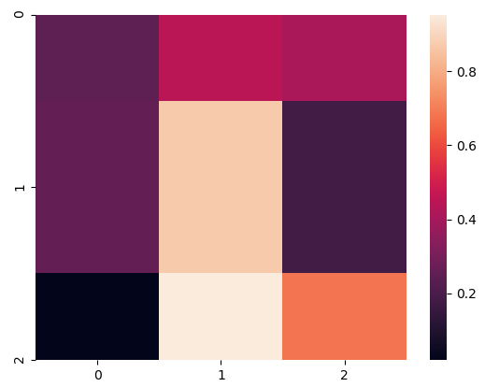
如何使用Python进行可视化
热力图：
# 数据准备
np.random.seed(33)
data = np.random.rand(3, 3)
heatmap = sns.heatmap(data)
plt.show()

Slide 15
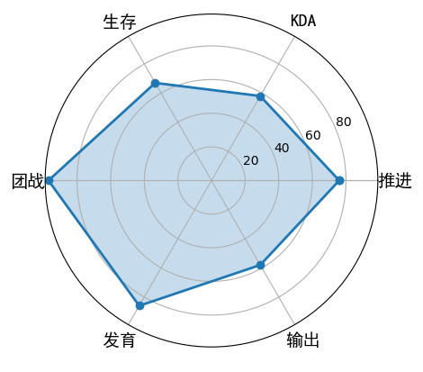
如何使用Python进行可视化
蜘蛛图：
# 数据准备
labels=np.array([u"推进","KDA",u"生存",u"团战",u"发育",u"输出"])
stats=[76, 58, 67, 97, 86, 58]
# 画图数据准备，角度、状态值
angles=np.linspace(0, 2*np.pi, len(labels), endpoint=False)
stats=np.concatenate((stats,[stats[0]]))
angles=np.concatenate((angles,[angles[0]]))
# 用Matplotlib画蜘蛛图
fig = plt.figure()
ax = fig.add_subplot(111, polar=True)
ax.plot(angles, stats, 'o-', linewidth=2)
ax.fill(angles, stats, alpha=0.25)
# 设置中文字体
font = FontProperties(fname=r"C:\Windows\Fonts\simhei.ttf", size=14)
ax.set_thetagrids(angles * 180/np.pi, labels, FontProperties=font)
plt.show()

Slide 16
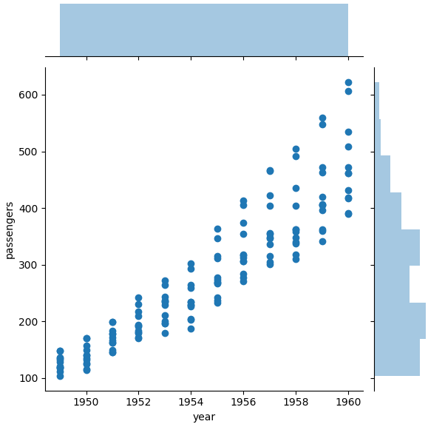
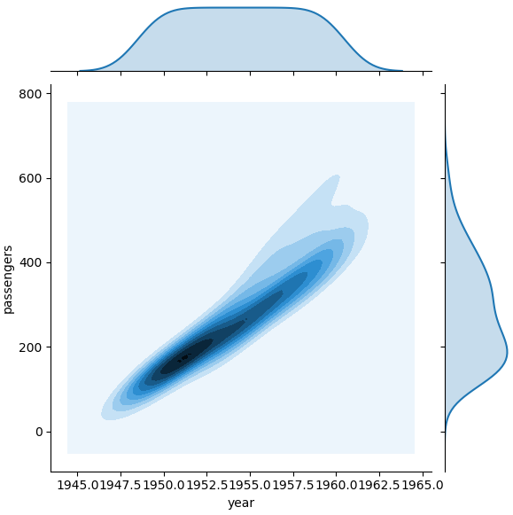
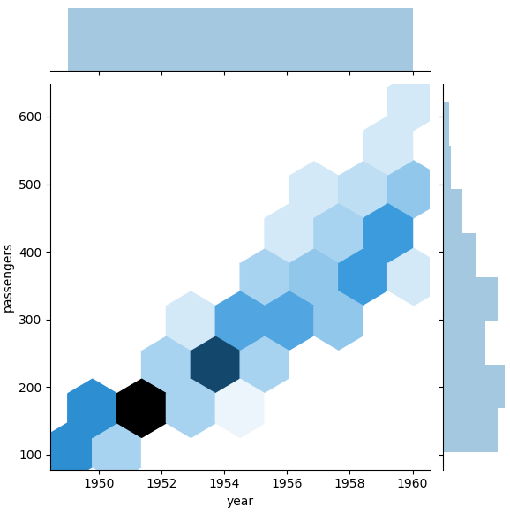
如何使用Python进行可视化
二元变量分布：
# 数据准备
flights = sns.load_dataset("flights")
# 用Seaborn画二元变量分布图（散点图，核密度图，Hexbin图）
sns.jointplot(x="year", y="passengers", data=flights, kind='scatter')
sns.jointplot(x="year", y="passengers", data=flights, kind='kde')
sns.jointplot(x="year", y="passengers", data=flights, kind='hex')
plt.show()

Slide 17
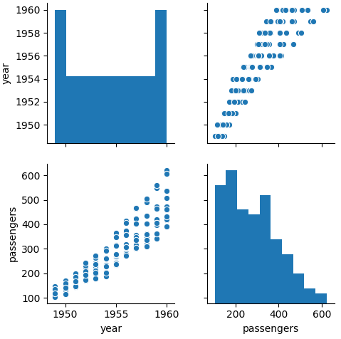
如何使用Python进行可视化
成对关系：
# 数据准备
flights = sns.load_dataset('flights')
# 用Seaborn画成对关系
sns.pairplot(flights)
plt.show()

Slide 18
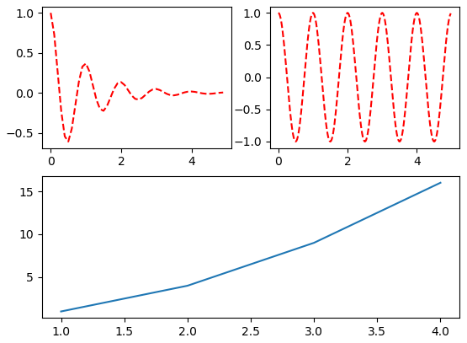
subplot使用
subplot：
matplotlib下, 一个 Figure 对象可以包含多个子图(Axes), 可以使用 subplot() 快速绘制
subplot(numRows, numCols, plotNum)
图表的整个绘图区域被分成 numRows 行和 numCols 列
然后按照从左到右，从上到下的顺序对每个子区域进行编号，左上的子区域的编号为1
plotNum 参数指定创建的 Axes 对象所在的区域

Slide 19
subplot使用
def f(t):
return np.exp(-t) * np.cos(2 * np.pi * t)
t1 = np.arange(0, 5, 0.1)
t2 = np.arange(0, 5, 0.02)
plt.figure()
plt.subplot(221)
plt.plot(t1, f(t1), 'r--')
plt.subplot(222)
plt.plot(t2, np.cos(2 * np.pi * t2), 'r--')
plt.subplot(212)
plt.plot([1, 2, 3, 4], [1, 4, 9, 16])
plt.show()
(2,2,1)
(2,2,2)
(2,1,2)

Slide 20
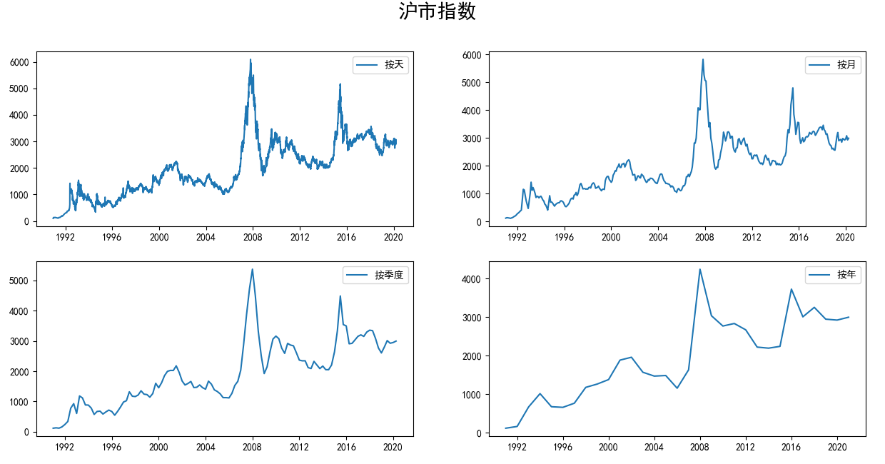
subplot使用：沪市指数可视化
# 按照天，月，季度，年来显示沪市指数的走势
fig = plt.figure(figsize=[15, 7])
plt.rcParams['font.sans-serif']=['SimHei'] #用来正常显示中文标签
plt.suptitle('沪市指数', fontsize=20)
plt.subplot(221)
plt.plot(df.Price, '-', label='按天')
plt.legend()
...
plt.subplot(224)
plt.plot(df_year.Price, '-', label='按年')
plt.legend()
plt.show()

Slide 21
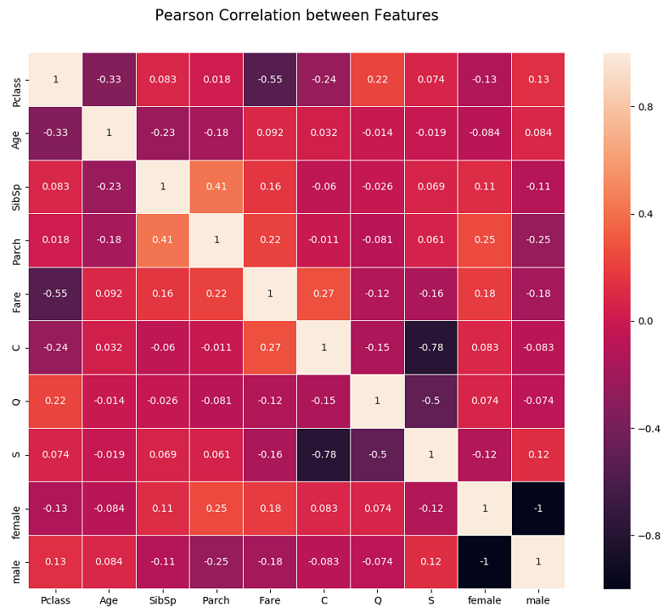
如何使用Python进行可视化探索
# 显示特征之间的相关系数
plt.figure(figsize=(10, 10))
plt.title('Pearson Correlation between Features',y=1.05,size=15)
train_data_hot_encoded = train_features.drop('Embarked',1).join(train_features.Embarked.str.get_dummies())
train_data_hot_encoded = train_data_hot_encoded.drop('Sex',1).join(train_data_hot_encoded.Sex.str.get_dummies())
# 计算特征之间的Pearson系数，即相似度
sns.heatmap(train_data_hot_encoded.astype(float).corr(),linewidths=0.1,vmax=1.0, square=True,linecolor='white',annot=True)
plt.show()

Slide 22
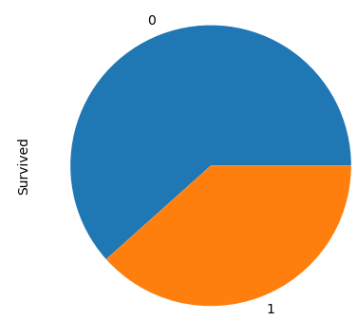
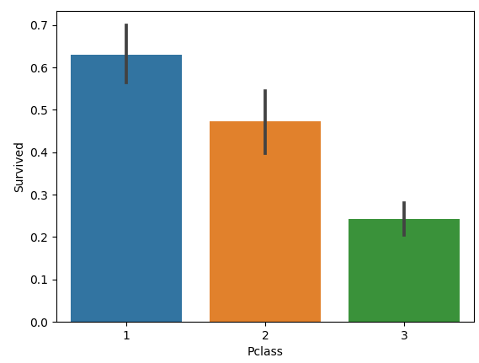
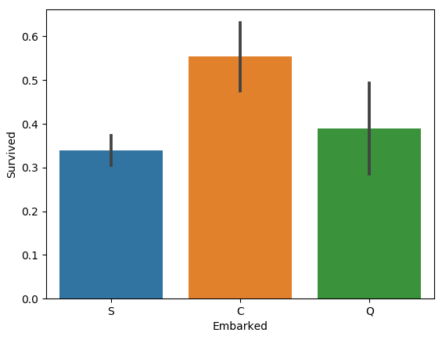
如何使用Python进行可视化探索
# 使用饼图来进行Survived取值的可视化
train_data["Survived"].value_counts().plot(kind = "pie", label='Survived')
plt.show()
# 不同的Pclass,幸存人数(条形图)
sns.barplot(x = 'Pclass', y = "Survived", data = train_data);
plt.show()
# 不同的Embarked,幸存人数(条形图)
sns.barplot(x = 'Embarked', y = "Survived", data = train_data);
plt.show()

Slide 23
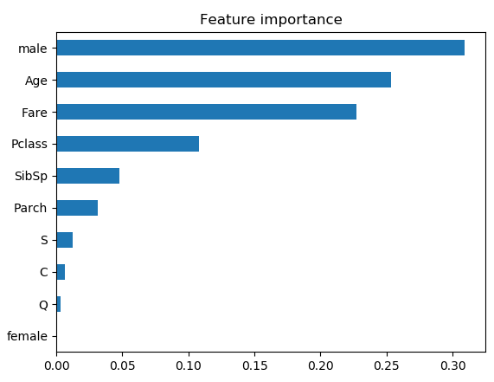
如何使用Python进行可视化探索
def train(train_features, train_labels):
# 构造CART决策树
clf = DecisionTreeClassifier()
clf.fit(train_features, train_labels)
# 显示特征向量的重要程度
coeffs = clf.feature_importances_
df_co = pd.DataFrame(coeffs, columns=["importance_"])
# 下标设置为Feature Name
df_co.index = train_features.columns
df_co.sort_values("importance_", ascending=True, inplace=True)
df_co.importance_.plot(kind="barh")
plt.title("Feature importance")
plt.show()

Slide 24
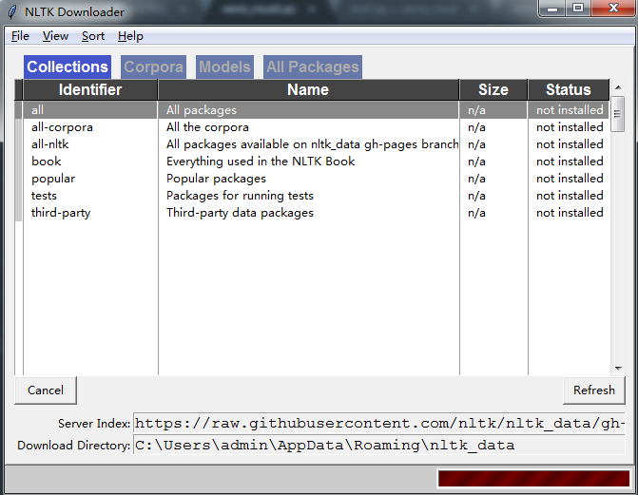
如何使用Python进行词云展示
常用的分词工具：
英文：NLTK
中文：jieba
NLTK国内下载会很慢（600M），可以在网上找百度云盘下载下来，然后放到
C:\Users\XXXX\AppData\Roaming\nltk_data

Slide 25

如何使用Python进行词云展示
def create_word_cloud(f):
f = remove_stop_words(f)
cut_text = word_tokenize(f)
cut_text = " ".join(cut_text)
wc = WordCloud(
max_words=100,
width=2000,
height=1200,
)
wordcloud = wc.generate(cut_text)
wordcloud.to_file("wordcloud.jpg")

Slide 26
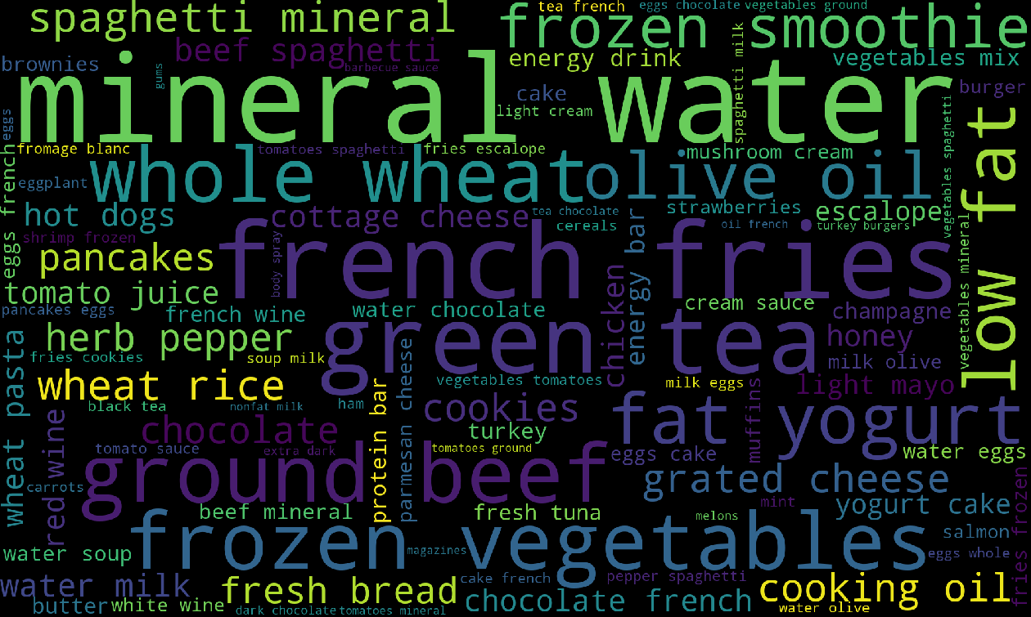
Action：MarketBasket购物篮词云分析
数据集：MarketBasket
下载地址：https://www.kaggle.com/dragonheir/basket-optimisation
对数据集进行词云可视化展示，可视化探索（Top10的商品有哪些）

Slide 27
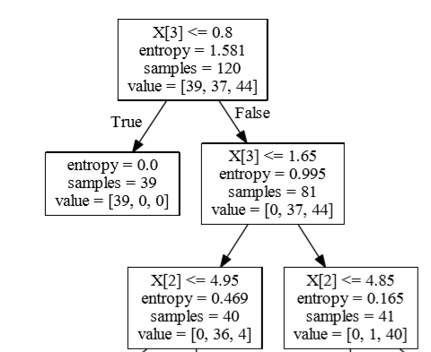
决策树可视化
通过pydot+GraphViz实现决策树可视化
安装Graphviz库需要下面的几步：
安装graphviz工具：http://www.graphviz.org/download/
将Graphviz添加到环境变量PATH中
需要Graphviz库，使用pip install graphviz进行安装

Slide 28
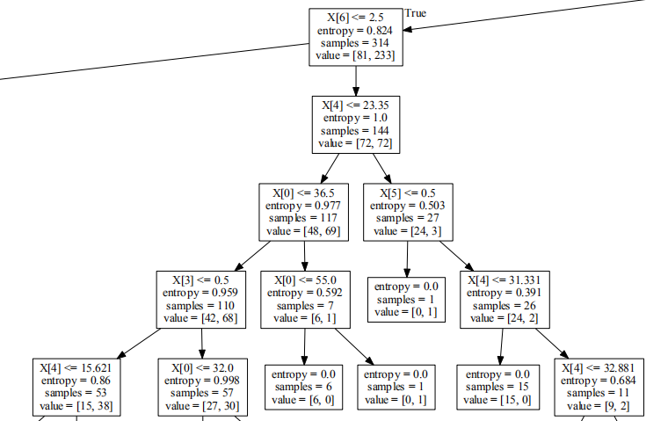
决策树可视化
# 决策树可视化
import pydotplus
from sklearn.externals.six import StringIO
from sklearn.tree import export_graphviz
def show_tree(clf):
dot_data = StringIO()
export_graphviz(clf, out_file=dot_data)
graph = pydotplus.graph_from_dot_data(dot_data.getvalue())
graph.write_pdf("titanic_tree.pdf")
show_tree(clf)

Slide 29
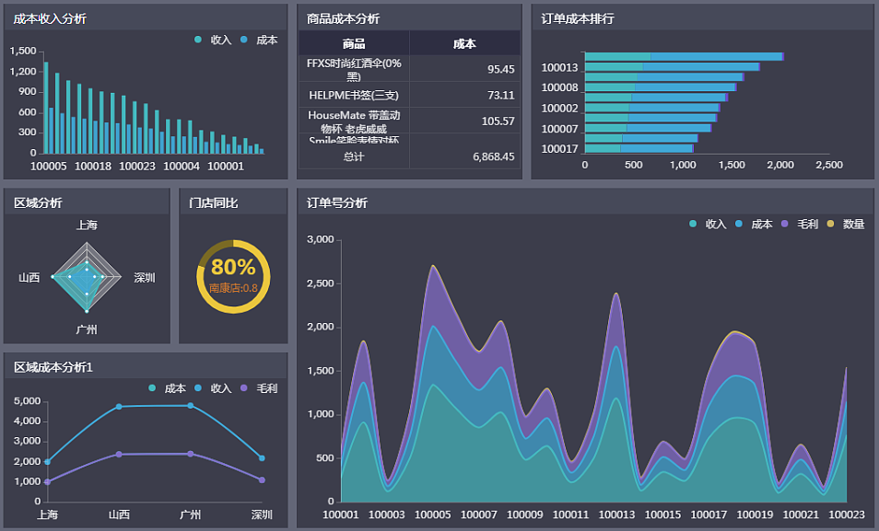
Summary
数据探索EDA，帮我们对数据进行宏观分析，数据缺失，数据重复，异常值检测，方便后续的数据清洗，特征选择工作
visualization可以让我们更好的理解数据
可视化的图表有很多，关键是对业务的理解，才能转化为图表的语言
熟悉matplotlib, seaborn等python可视化工具使用

Slide 30
2/2 Dashboard搭建

Slide 31
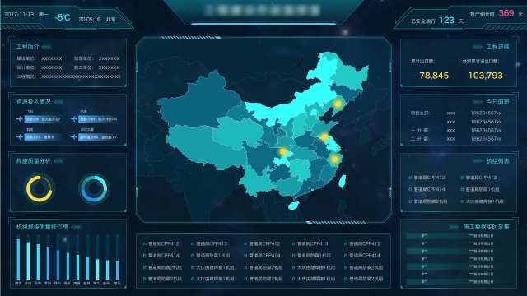
什么是Dashboard
Dashboard：
仪表盘，数据可视化的模块
向企业展示度量信息和关键业务指标（KPI）现状的数据虚拟化工具
为了配合BI更好的展示企业的各项业务指标等数据，dashboard可以包括图表、仪表盘、地图、sparkline、状态指示器等数据可视化形式

Slide 32
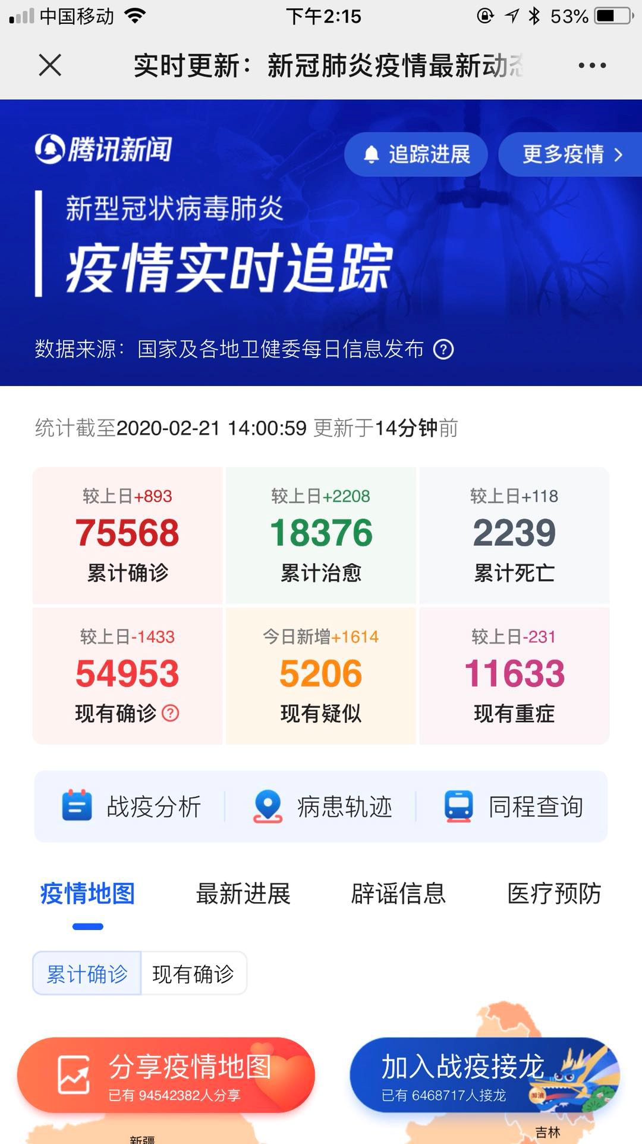
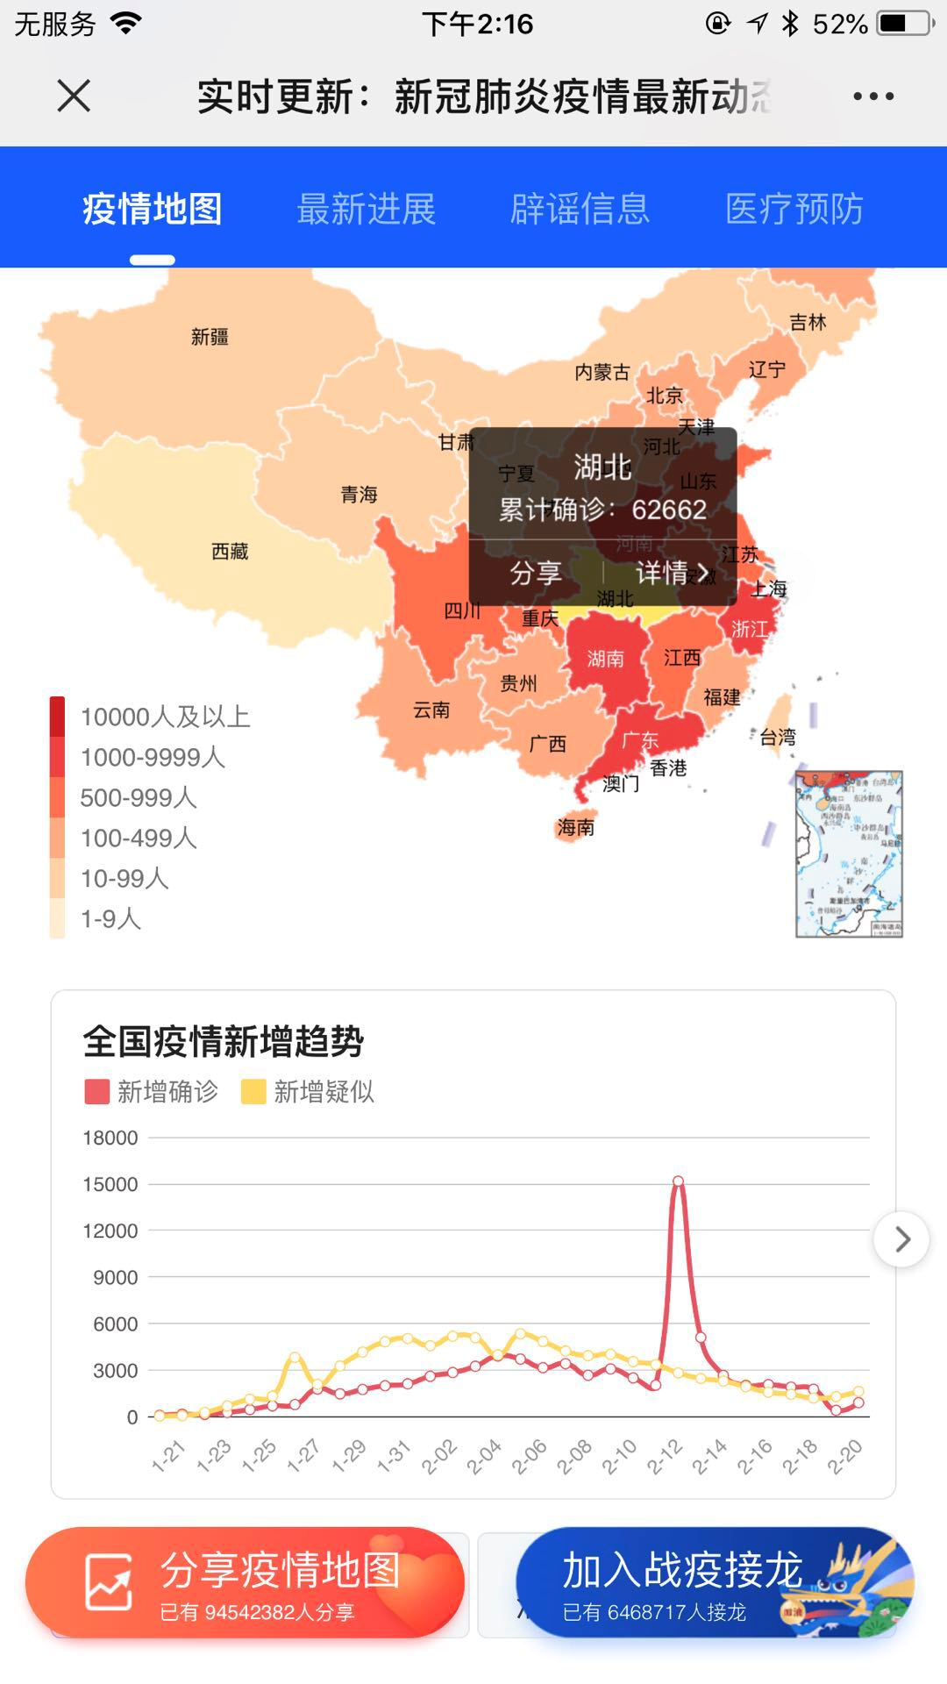
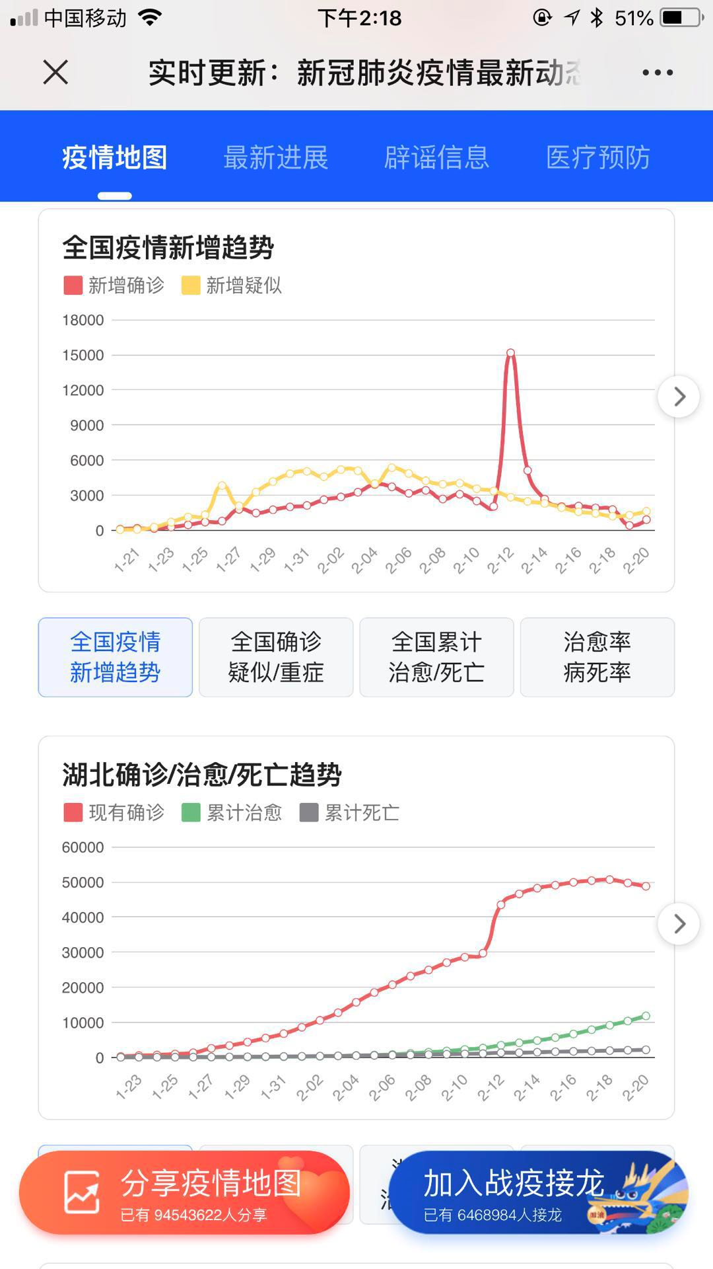
nCoV数据分析及可视化

Slide 33
nCoV数据分析及可视化
Thinking：
领导让你对nCoV数据进行分析呈现，你会怎么做？
我们要处理一个数据分析项目，一般分为几个步骤
对于ToB业务，和ToC业务的，进行数据可视化呈现有怎样的区别

Slide 34
nCoV数据分析及可视化
数据分析的架构（3A）：
Data Aggregation
Data Analysis
Data Activation

Slide 35
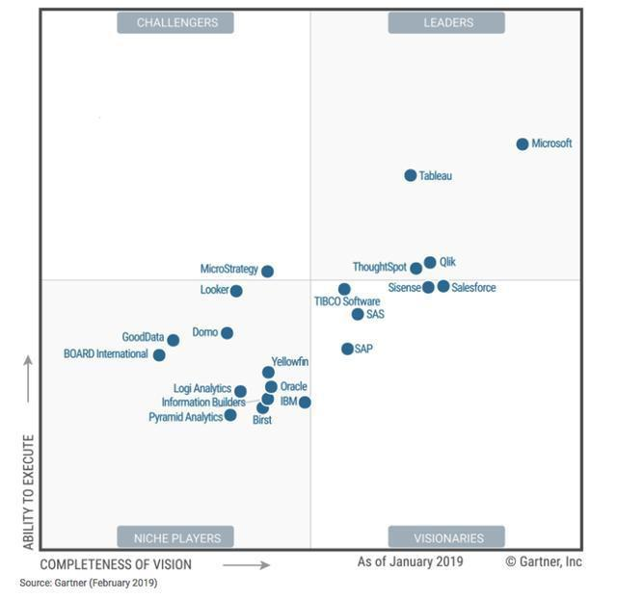
数据可视化的技术选型
BI工具：
Power BI
Tableau
FineBI
Metabase
Superset（由Airbnb数据部门开源）
BI平台魔力象限（by Gartner）

Slide 36
nCoV抓取&可视化
数据源：腾讯新闻 https://news.qq.com/zt2020/page/feiyan.htm
数据格式：JSON
https://view.inews.qq.com/g2/getOnsInfo?name=disease_h5
抓取方式：requests
呈现工具：PowerBI
三种授权方式，免费版，专业版，增值版
前两种主要适用于个人以及中小型企业

Slide 37
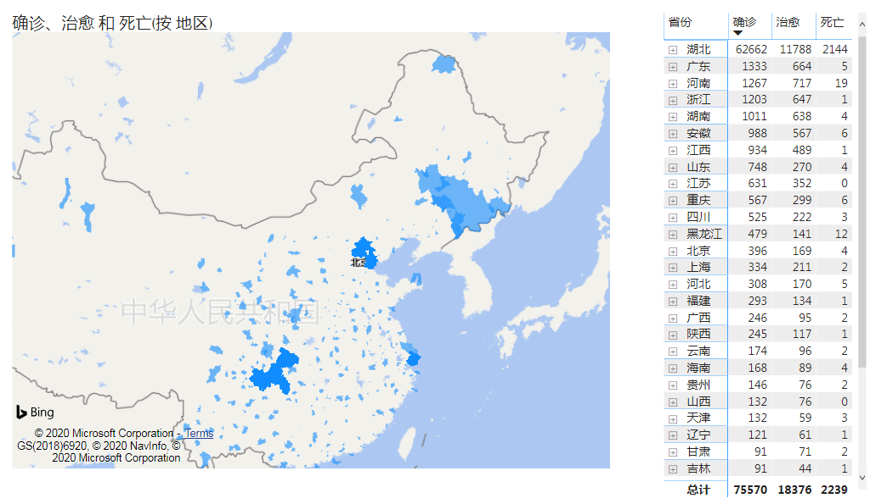
nCoV抓取&可视化
https://dwz.cn/QzQGw9PN

Slide 38
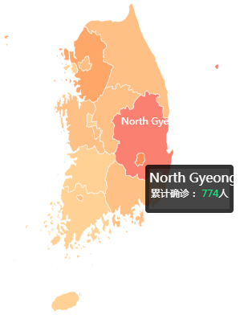
数据可视化的技术选型
自己编写代码：
Matplotlib
Seaborn
pyecharts
echarts
HTML/Javascript

Slide 39

Flask介绍
Flask：
一个使用 Python 编写的轻量级 Web 应用程序框架
Flask 依赖 Jinja 模板引擎和 Werkzeug WSGI 套件
Flask，也称为微框架。 目的是在保持应用程序的核心简单且可扩展
jinja2是Python的一个流行的模板引擎。用来呈现动态网页
WSGI，Web Server Gateway Interface，Web服务器网关接口，是Web服务器和Web应用程序之间的接口规范
Werkzeug，一个WSGI工具包，它实现了请求，响应对象和实用函数。 这样就可以在它基础上构建web框架

Slide 40
Flask介绍
flask部署
网站部署（manage.py）
API接口（api.py）
数据库模型（model.py）
页面（html）
Web开发中的MVC：
Model
与数据库相关的模型层
Views
网页的地址，以及渲染网页等
Controller
访问网页地址后，读取页面数据，调用业务逻辑

Slide 41

Flask介绍
from flask import Flask
app = Flask(__name__)
@app.route('/')
def hello_world():
return '你好，世界！'
if __name__ == "__main__":
app.run(host='127.0.0.1', port=8080)

Slide 42
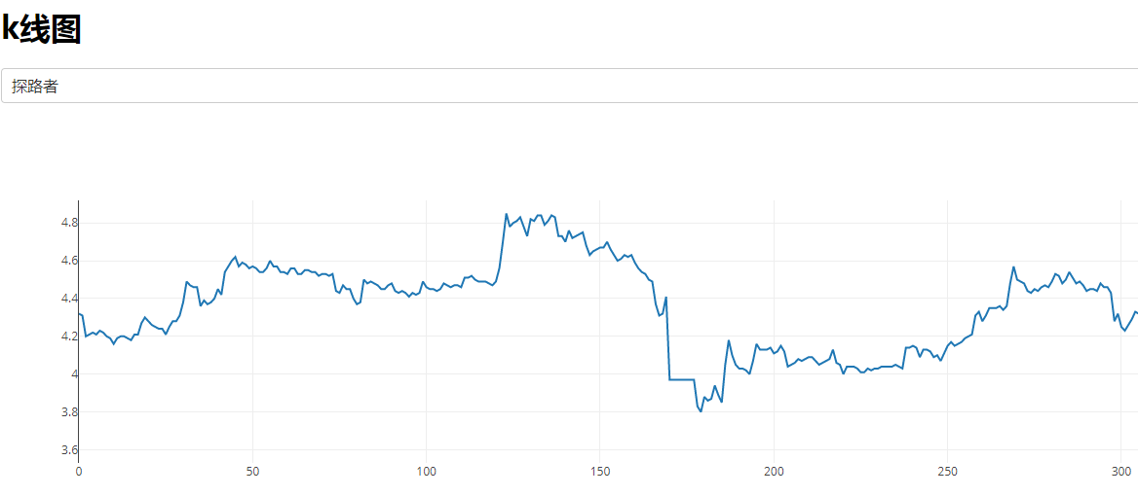
Dash介绍
Dash：
在纯Python环境中构建数据可视化Web APP的开源库
基于Flask、Plotly.js和React构建
dash_core_components库（简称dcc）包含了一组高阶组件，包括下拉菜单、图形、Markdown等等
layout由html.Div与dcc.Graph这样的组件树组成。

Slide 43
Dash介绍
# 创建一个应用
app = dash.Dash()
# 设置layout
app.layout = html.Div([
html.H1('k线图'),
dcc.Dropdown(
id='my-dropdown',
options=[
{'label': '探路者', 'value':'300005'},
{'label': '莱美药业', 'value':'300006'},
{'label': '汉威科技', 'value':'300007'},
{'label': '天海防务', 'value':'300008'},
{'label': '安科生物', 'value':'300009'},
],
value='300005'),
dcc.Graph(id='my-graph')
])
@app.callback(Output('my-graph', 'figure'), [Input('my-dropdown', 'value')])
def update_graph(selected_dropdown_value):
df = ts.get_k_data(selected_dropdown_value, ktype='30')
return {
'data':[
{
'x': df.index,
'y':df.close
}
]
}

Slide 44
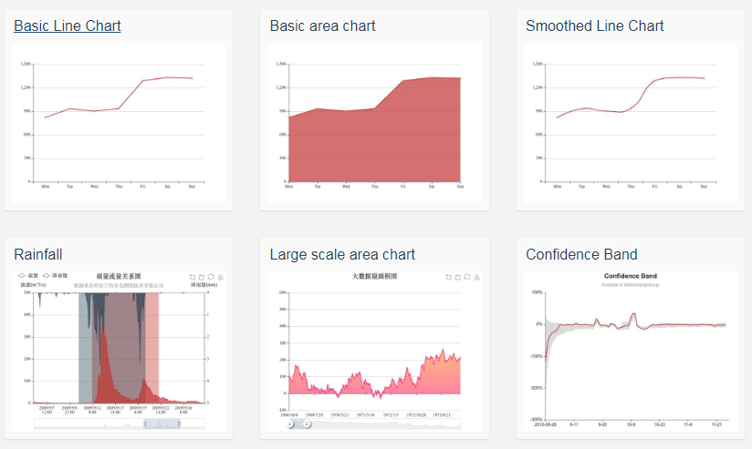
echarts使用
Echarts，百度开源的数据可视化工具，交互性好，图表精美
Pyecharts = Python + Echarts
在python中使用echarts
新版本1.X，不向下兼容，，全面拥抱 Python3 和 TypeHint
即原有0.5.x版本不再进行维护
可视化显示
bar.render_notebook() #直接使用jupyter
bar.render('temp.html') #渲染成html

Slide 45
echarts使用
Echarts使用：
Step1，引入echarts
<script src="echarts.min.js"></script>
Step2，生成echarts对象
var myChart = echarts.init(document.getElementById('main'));
Step3，需要通过一个option对象来进行配置
Step4，加载option
字段 | 含义
title | 标题配置
tooltip | 鼠标点击出现的提示
visualMap | 视觉映射器
series | 表格数据
legend | 图例

Slide 46
echarts使用
<script type="text/javascript">
// 基于准备好的dom，初始化echarts实例
var myChart = echarts.init(document.getElementById('main'));
// 指定图表的配置项和数据
var option = {
title: {
text: '累计确诊国家 Top10'
},
tooltip: {},
legend: {
data:['累计确诊']
},
xAxis: {
data: ["美国","巴西","俄罗斯", "西班牙", "英国","意大利","法国","德国","土耳其","伊朗"]
},
yAxis: {},
series: [{
name: '新增',
type: 'bar',
data: [1666828, 347398, 335882, 281904, 258504, 229327, 182036, 179986, 155686, 133521]
}]
};
// 使用刚指定的配置项和数据显示图表。
myChart.setOption(option);
</script>

Slide 47
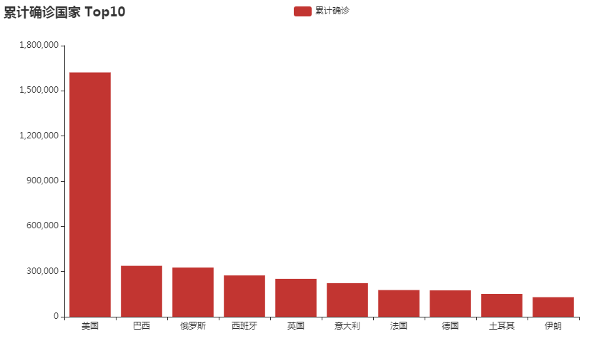
echarts使用
import pyecharts.options as opts
from pyecharts.charts import Bar
country = ["美国","巴西","俄罗斯", "西班牙", "英国","意大利","法国","德国","土耳其","伊朗"]
data = [1666828, 347398, 335882, 281904, 258504, 229327, 182036, 179986, 155686, 133521]
bar = (
Bar()
.add_xaxis(country)
.add_yaxis("累计确诊", data)
.set_series_opts(label_opts=opts.LabelOpts(is_show=False))
.set_global_opts(title_opts=opts.TitleOpts(title="累计确诊国家 Top10"))
)
bar.render('temp.html')
#bar.render_notebook()

Slide 48
nCoV抓取&可视化（echarts）
数据源：丁香园
https://lab.isaaclin.cn/nCoV/
全国疫情概览： /nCoV/api/overall
省份、地区列表： /nCoV/api/provinceName
地区的疫情数据：/nCoV/api/area
疫情相关新闻：/nCoV/api/news
疫情相关谣言：/nCoV/api/rumors

Slide 49
nCoV抓取&可视化（echarts）
download_dxy_foreign_data_csv.py：
从丁香园接口获取整体数据，保存到country_data.csv
# 从API中获取国外国家列名
foreign_list = get_foreign_name()
# 得到中国的总统计数据
result = get_data_from_country('中国')
# 得到国外的总统计数据
for country in foreign_list:
df = get_data_from_country(country)
result = pd.concat([result, df])
result.to_csv('./country_data.csv', index=False)
# 从row中得到数据
def get_data_from_row(row, province, city, updateTime):
# 返回某个省份下面所有城市的数据
def get_data_from_cities(results, province, updateTime):
# 得到指定的省份数据
def get_data_from_province(province = '全国'):
# 从API中获取省份列表province_list
def get_province_name():

Slide 50
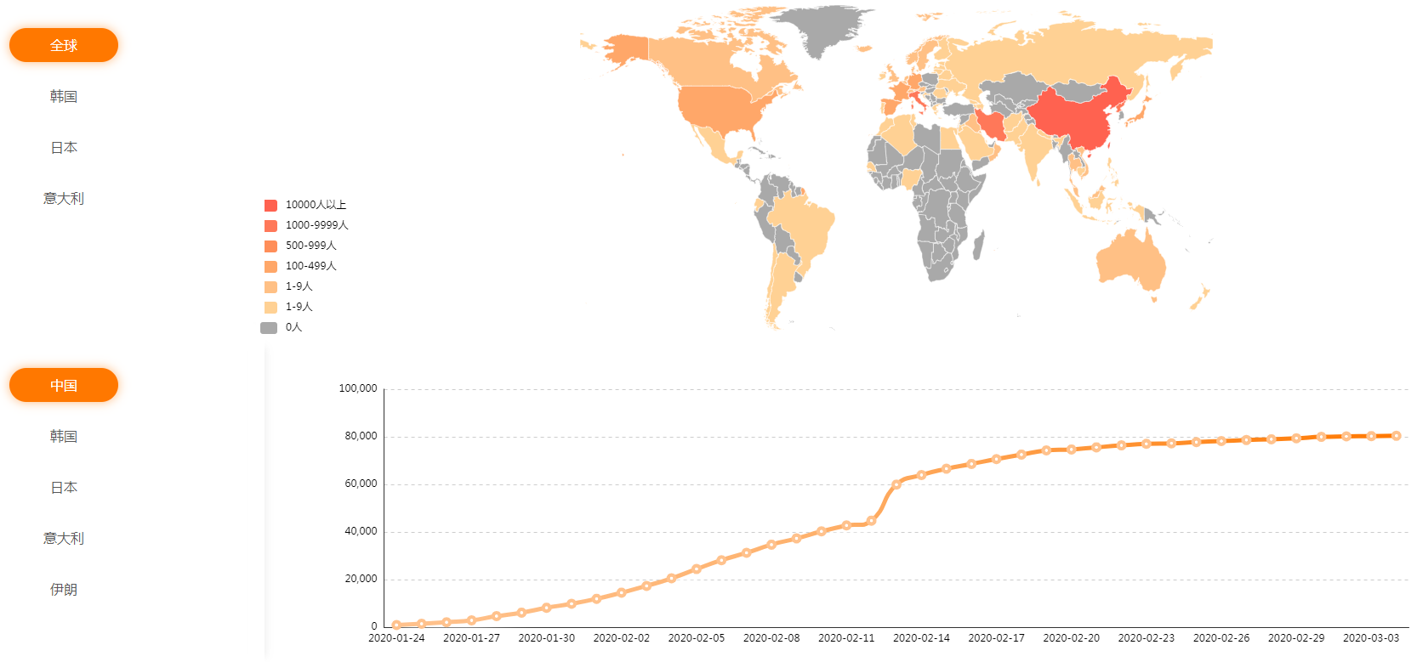
nCoV抓取&可视化（echarts）
http://127.0.0.1:5000

Slide 51
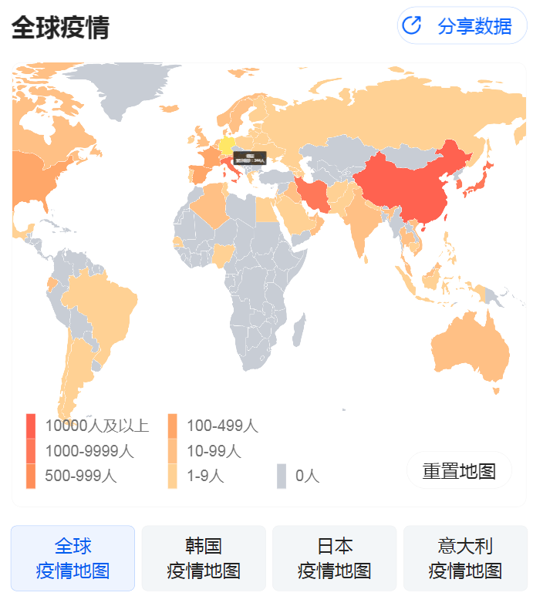
nCoV抓取&可视化（echarts）
Step1，国外数据抓取
确定数据源
整体情况，非时序数据 => 丁香园API
时序数据 => 腾讯新闻
抓取页面，JSON解析，数据存储
download_qq_foreign_data_csv
download_dxy_foreign_data_csv

Slide 52
nCoV抓取&可视化（echarts）
Step2，echarts数据可视化
地图
各个国家的geoJson动态加载
折线图
选项卡切换
$.get("./static/json/" + country + ".json", function (data){
echarts.registerMap(country, data);
$.get("/detaildata/" + country,function (country_data) {
if (country == 'world') {echartsWorld('country', country_data);}
if (country == 'korea') {echartsKorea('country', country_data);}
if (country == 'japan') {echartsJapan('country', country_data);}
if (country == 'italy') {echartsItaly('country', country_data);}
}).fail(function(data, type, err){
alert(type + err);
})
}).fail(function(data, type, err){
alert(type + err);
});

Slide 53
nCoV抓取&可视化（echarts）
Step3，flask部署
python manage.py runserver -h 0.0.0.0 -p 5000
Flask架构：
网站部署（manage.py）
API接口（api.py）
地图json，折线图数据等
数据库模型（model.py）
页面（html）
@api.route("")
def home():
return redirect("/feiyan")
# 返回某个国家的疫情数据（折线图）
@api.route("detail_linedata/<country>")
def detailLineData(country):
# 读取抓取的肺炎数据
data = pd.read_csv(os.path.join(ROOT_PATH, 'country_data.csv'))
nameMap = {'china': '中国', 'korea': '韩国', 'japan': '日本', 'italy': '意大利', 'iran': '伊朗'}
result = data[data['country'] == nameMap[country]]
result = result[['confirmedCount', 'updateTime']]
# 按照时间从小到大排序
result = result.sort_values(by="updateTime", ascending=True)
return Response(json.dumps({'index': result['updateTime'].tolist(), 'value': result['confirmedCount'].tolist()}), content_type='application/json')
# 返回某个国家的疫情数据（地图数据）
@api.route("detaildata/<country>")
def detailData(country):
@api.route("feiyan", methods=["GET", "POST"])
def index():

Slide 54
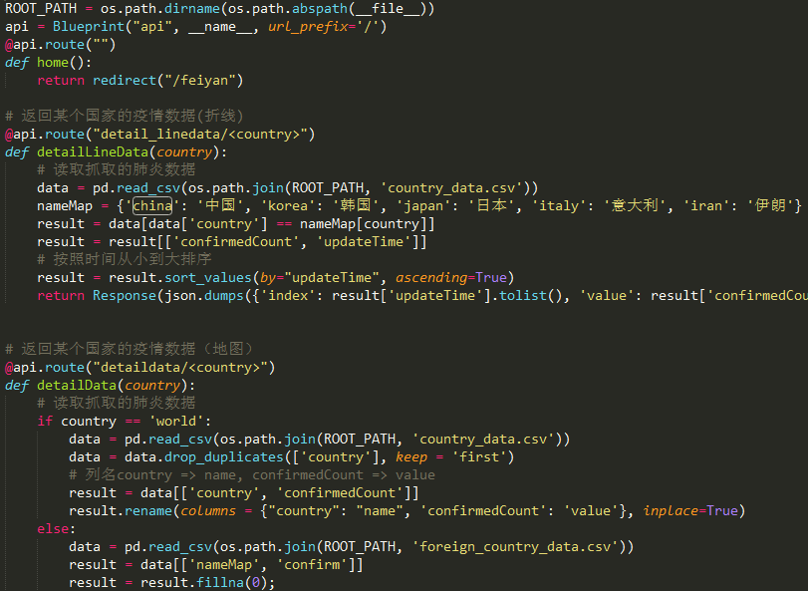
nCoV抓取&可视化（echarts）
API部分：
返回某个国家的疫情数据（直线）
@api.route("detail_linedata/<country>")
def detailLineData(country):
返回某个国家的疫情数据（地图）
@api.route("detaildata/<country>")
def detailData(country):

Slide 55
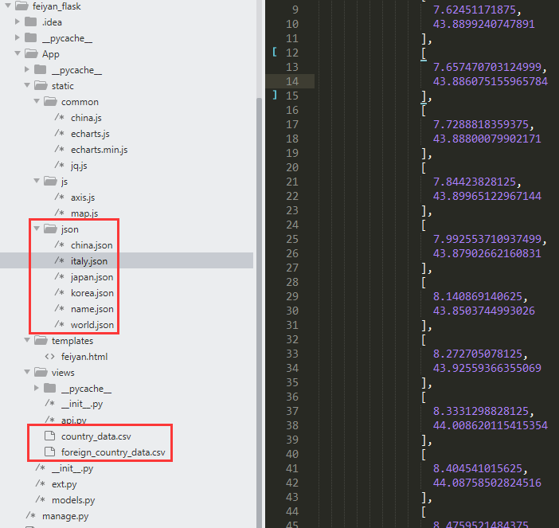
nCoV抓取&可视化（echarts）
model部分：
地图数据，保存在.json文件
获取json，然后使用echarts进行注册
echarts.registerMap(country, data);
疫情数据，保存在 country_data.csv，foreight_country_data.csv
使用pandas dataframe解析

Slide 56
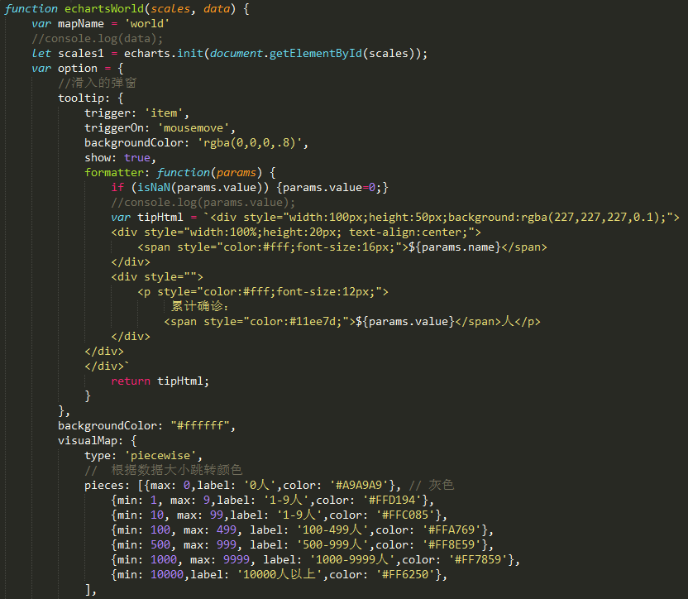
nCoV抓取&可视化（echarts）
view部分：
选项卡切换函数
function tab_mapdata(country)
针对选择不同的国家，进行地图展示
if (country == 'world') {echartsWorld('country', country_data);}
if (country == 'korea') {echartsKorea('country', country_data);}

Slide 57
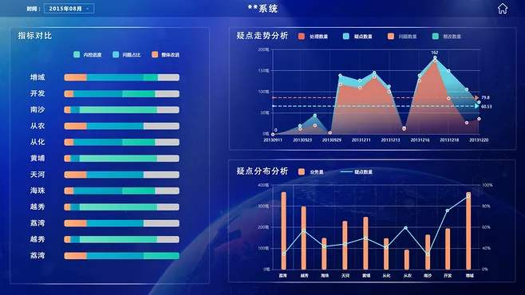
Summary
熟悉掌握Python Web框架Flask或Dash
echarts与pyecharts使用
MVC架构
搭建自己的DashBoard（Flask + echarts）
使用python处理数据

Slide 58
Thinking&Action
Thinking1：MVC框架指的是什么
Thinking2：基于Python的可视化技术都有哪些，你使用过哪些

Slide 59
Thinking&Action
Action1：购物篮词云分析
数据集：MarketBasket
下载地址：https://www.kaggle.com/dragonheir/basket-optimisation
对数据集进行词云可视化展示，可视化探索（Top10的商品有哪些）

Slide 60
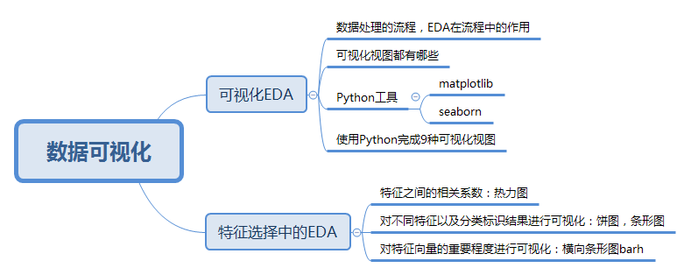
Summary

Slide 61
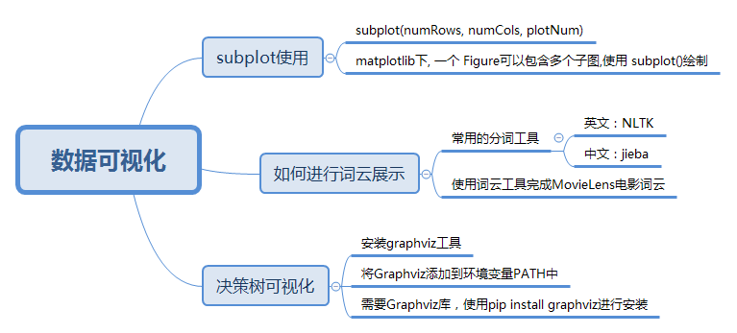
Summary

Slide 62
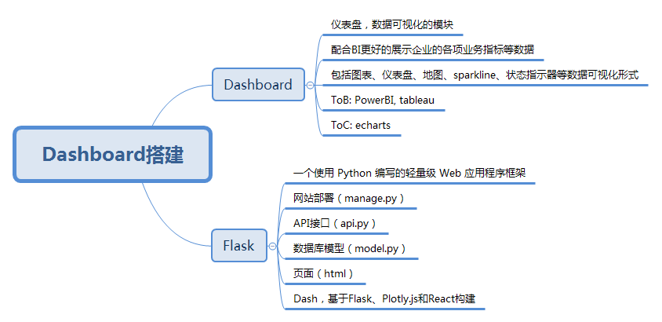
Summary

Slide 63
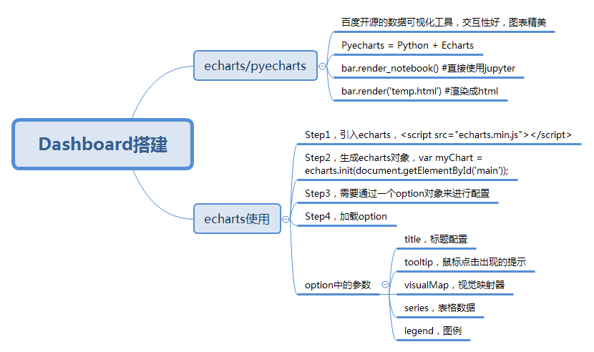
Summary

Slide 64
Thank You Using data to solve problems

Slide 65
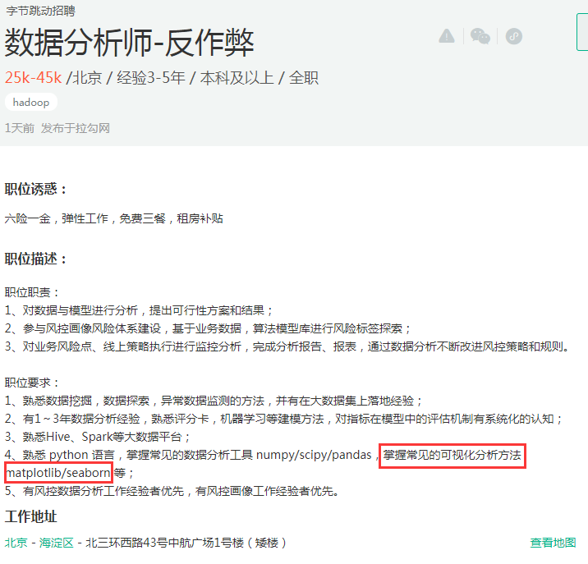
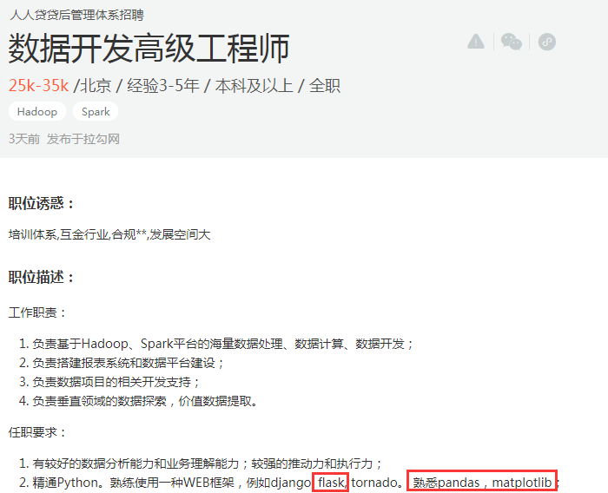
工作中的应用

